Slide 1



Thiết bị ONU mạng truy nhập tại một ga (16 FXS/FXO)
2022

Slide 2

Giới thiệu chung về thiết bị ONU (16 FXS/FXO ) tại một ga và trung tâm

Slide 3
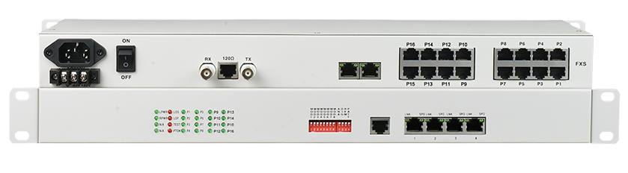
Tổng quan
Bộ chuyển đổi 16 kênh FXS/FXO sang E1 cung cấp 16 kênh voice (thoại – tiếng). 4 cổng Ethernet 10/100Mbase-T và một cổng RS232 qua luồng E1 chuẩn G.703
Tự động kết nối mạng Lan

Slide 4
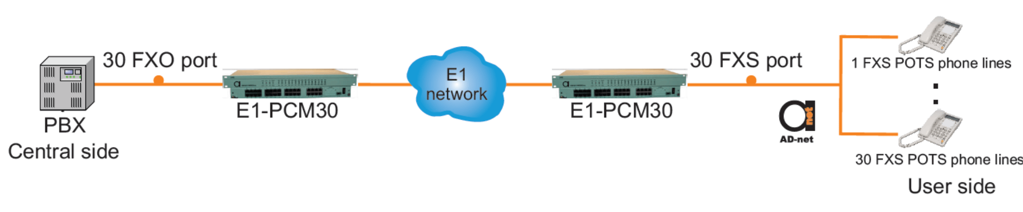
Nguyên sơ đồ lý hoạt động

Slide 5
Chức năng chính bộ chuyển đổi 16 FXS/FXO
Theo dõi giám sát đường truyền
Cung cấp 1-16 thoại (voice) FXS/FXO
Giao diện Ethernet hỗ trợ chức năng tường kênh
Thiết lập tỷ lệ của các thiết bị từ xa
Hỗ trợ trở kháng 75ohm và 120ohm cùng một thời điểm
Cổng Ethernet hỗ trợ sét tốc độ N*64k (N=1-32), có điều chỉnh 64K đến 1098K
Kênh RS232 có thể truyền dữ liệu nối tiếp không đồng bộ, tốc độ 300 đến 115.200

Slide 6
Cổng Ether net
Tốc độ: 10M/100M
Giao thức: Hỗ trợ IEEE 802.3, IEEE 802.1Q (VLAN)
Bảng địa chỉ MAC: 4096 MAC địa chỉ
Tổng dung lượng bộ nhớ cổng Ethernet: 64MBits SDRAM
Giao diện vật lý: RJ45, tự động kết nối MDIX

Slide 7
Cổng Voice (FXS/FXO)
Cổng FXS:
Ring voltage: 75V
Ring frequency: 25HZ
Two line input impedance: 600Ω (hanging off)
Wastage: 40 db
Cổng FXO:
Ring test voltage: 35V
Ring test frequency: 17HZ-60HZ
Two line input impedance: 600Ω (hanging off)
Wastage: 40 db

Slide 8
Cổng E1
Giao diện chuẩn: Tương thích G.703
Tốc độ luồng: Nx64Kbps, N: 1-32
Mã hóa: HDB3
Trở kháng: 75ohm (unbalanced), 120ohm (balanced)
Đầu kết nối: BNC (75ohm), RJ45 (120ohm)
Đặc tính Rung: Đáp ứng chuẩn G.742 and G.823
Dạng Clock: Internal-clock, line clock

Slide 9
Cổng RS232
Tốc độ: 300-115.2Kbps auto-adaptable (Asynchronous)
Đặc tính giao diện: tương thích chuẩn ITU-T V.24
Kết nối: RJ45

Slide 10
Môi trường hoạt động
Nhiệt độ làm việc: 0 ~ +50C
Nhiệt độ lưu trữ: -40C ~ +75C
Độ ẩm: 0-5% không ngưng tụ
Điện áp: -48VDC
Công xuất ≤ 5W (single terminal)
Kích thước: Standalone: 483 (L) x140 (W) x 50 (H) mm

Slide 11


Thank you !

